Slide 1



Slide 2






MẢNH GHÉP

Slide 3






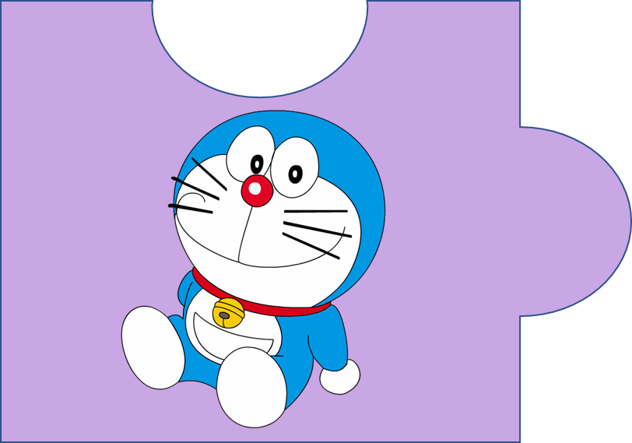


Slide 4

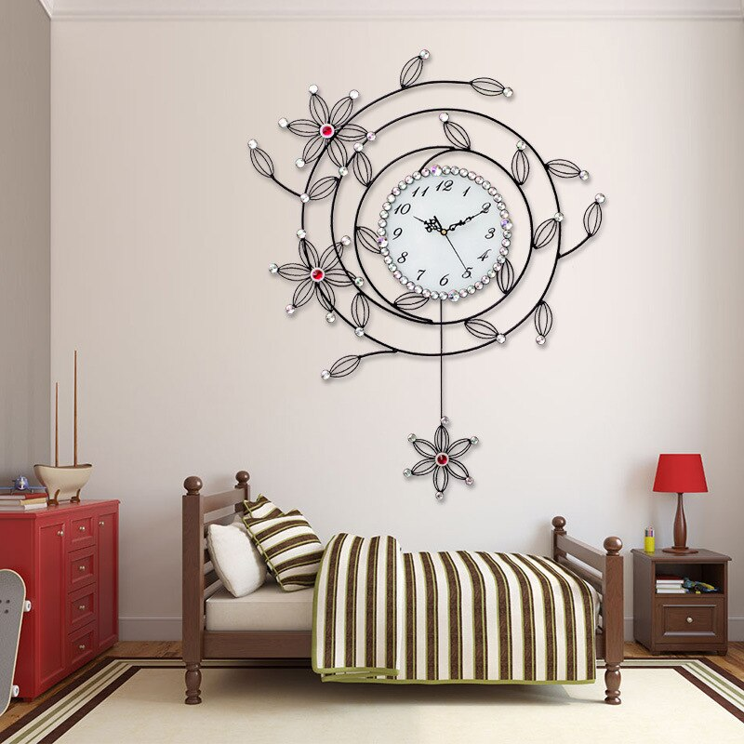

Tớ là ai?
  Đồng hồ treo tường

Slide 5


Tớ là ai?
  Đồng hồ báo thức

Slide 6
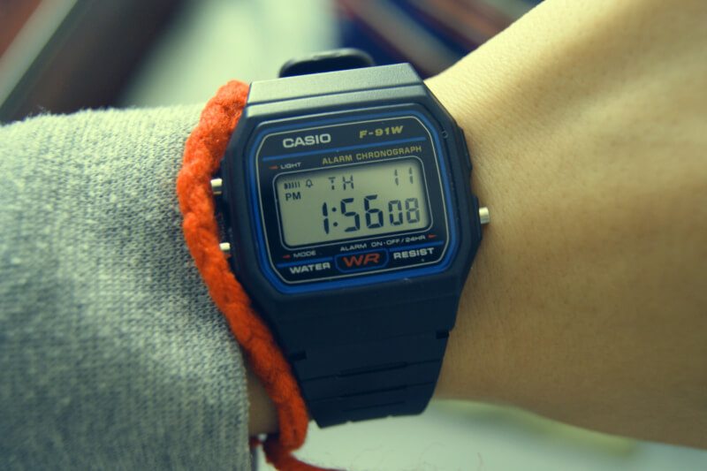

Tớ là ai?
  Đồng hồ điện tử

Slide 7
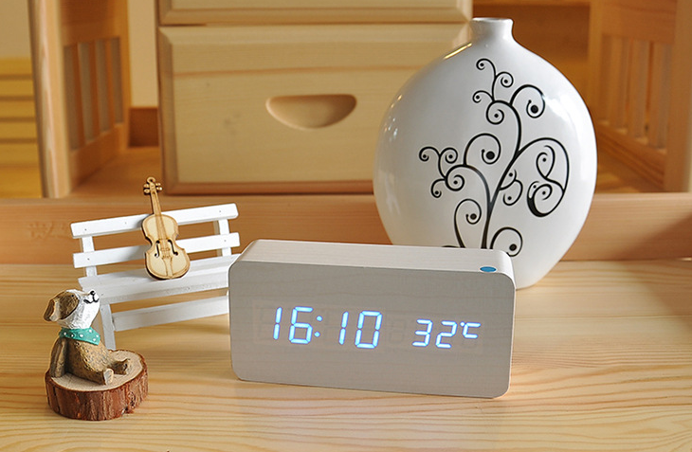

Tớ là ai?
  Đồng hồ điện tử

Slide 8










Thứ … ngày … tháng … năm …
Công nghệ

Slide 9


Slide 10

Đưa ra các bước để làm đồng hồ đồ chơi theo bản phác thảo và ý tưởng thiết kế của học sinh trong tiết trước

Slide 11
Làm sản phẩm mẫu
Bước 1: Làm mặt số
Bước 2: làm quai đồng hồ và núm vặn
Bước 3: làm bộ kim đồng hồ.
Bước 4: gắn các bộ phận để hoàn thiện đồng hồ đồ chơi.

Slide 12
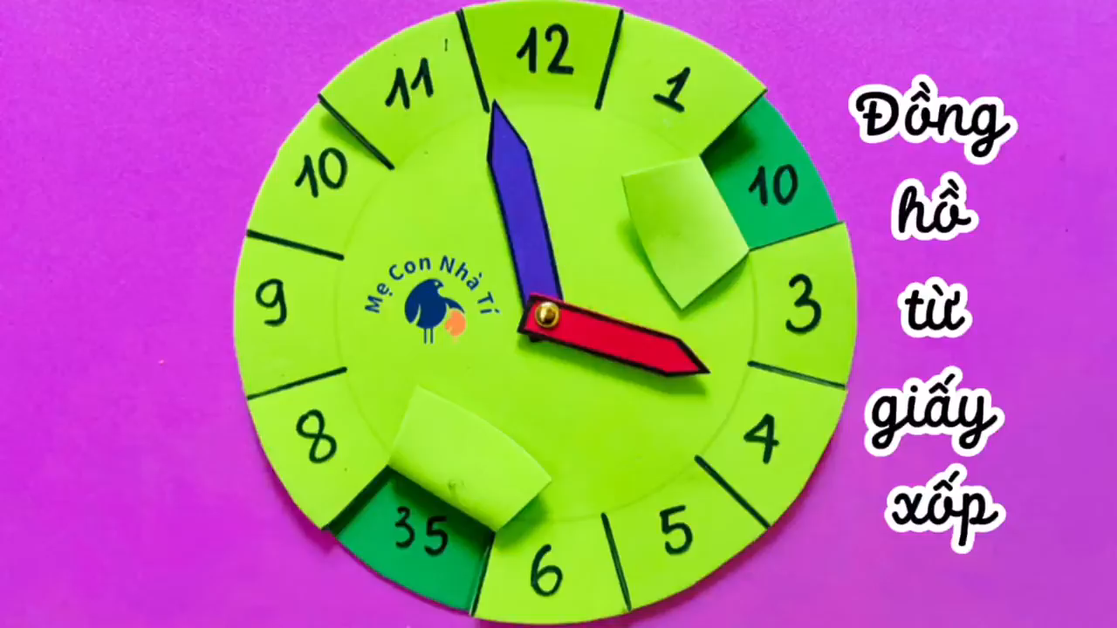

Slide 13




Đánh giá sản phẩm
Phiếu đánh giá sản phẩm
Tiêu chí
Đúng hình dạng
Chắc chắn
Thẩm mỹ

Slide 14


Slide 15






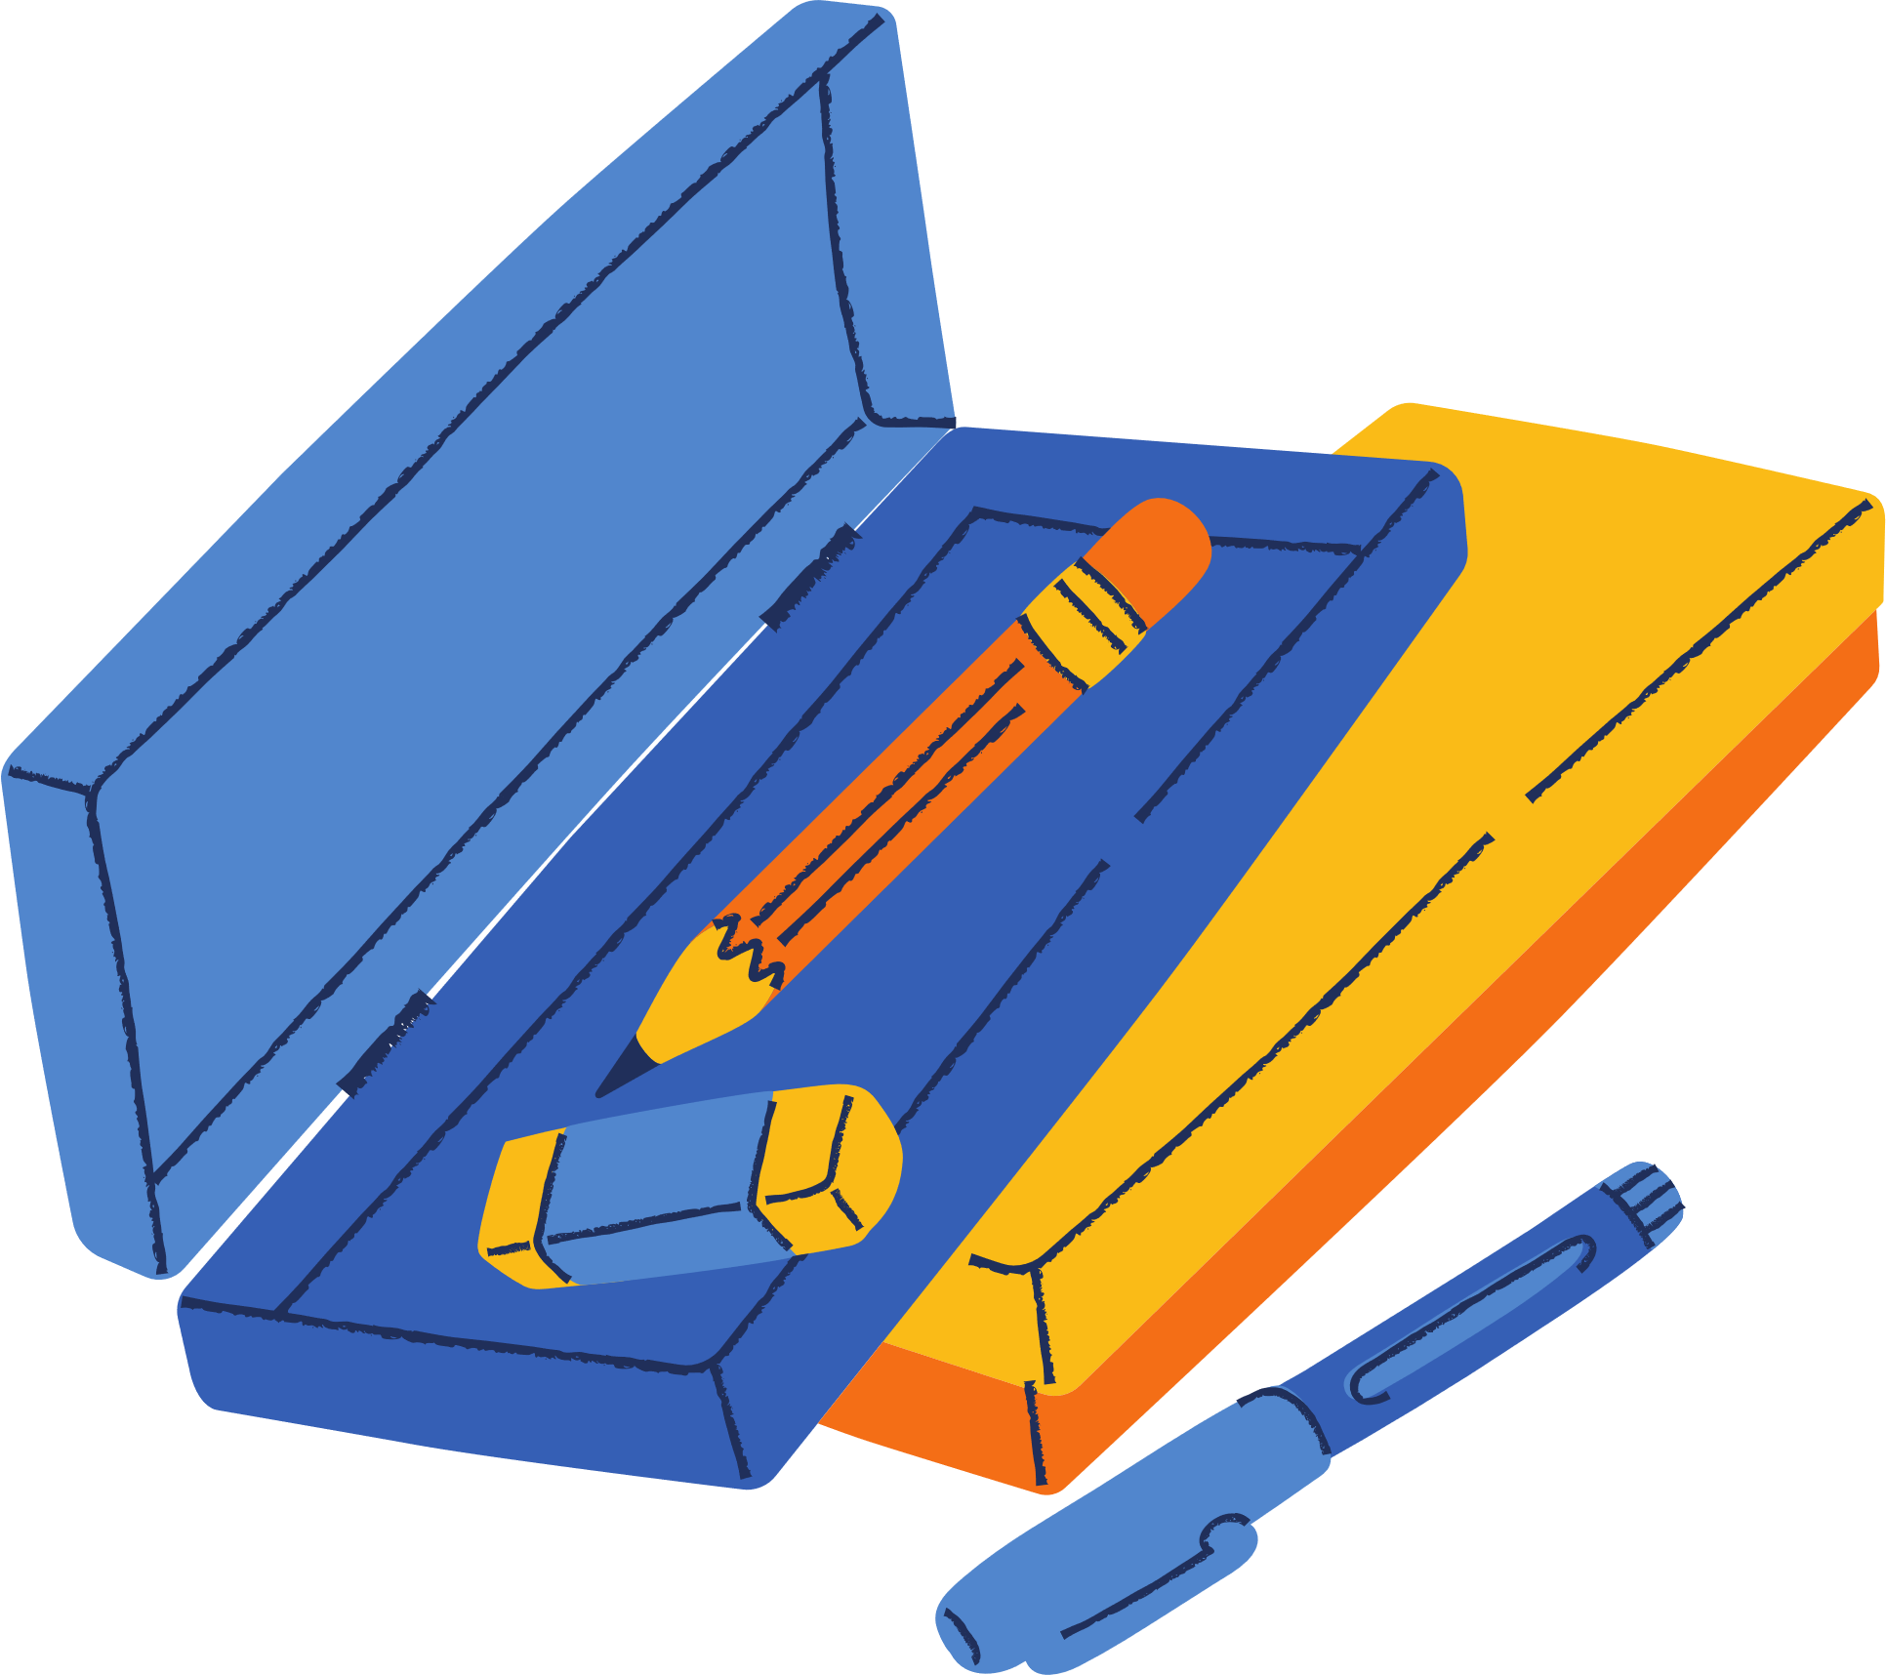
Bình chọn sản phẩm ấn tượng nhất.

Slide 16


